Slide 1
第十二章 线程与线程控制
授课教师 电子邮箱：
Notes:
1
。

Slide 2
主要内容
线程概述
线程与进程的比较
线程的控制
Notes:
狭义仅指操作系统中为进程分配处理机。广义扩展到为各种形式的任务分配计算资源。

Slide 3
线程的基本概念
进程的概念体现出两个特点：资源（代码和数据空间、打开的文件等）以及调度执行。线程是进程内的独立执行代码的实体和调度单元

Slide 4
线程的基本概念
进程内的所有线程共享进程的很多资源（这种共享又带来了同步问题）
线程间共享 线程私有
进程指令 线程ID
全局变量 寄存器集合（包括PC和栈指针）
打开的文件 栈（用于存放局部变量）
信号处理程序 信号掩码
当前工作目录 优先级
用户ID

Slide 5
线程的数据共享
线程间共享的数据和资源：进程代码段、进程中的全局变量、进程打开的文件……
每个线程私有的数据和资源：线程ID、线程上下文（一组寄存器值的集合）、线程局部变量（存储在栈中）

Slide 6
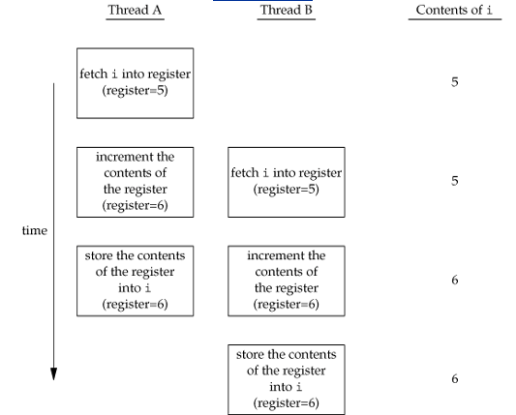
线程的互斥问题
全局变量在数据段中（内存单元中）
通常对一个全局变量的访问，要经历三个步骤
将内存单元中的数据读入寄存器
对寄存器中的值进行运算
将寄存器中的值写回内存单元

Slide 7
主要内容
线程概述
线程与进程的比较
线程的控制
Notes:
狭义仅指操作系统中为进程分配处理机。广义扩展到为各种形式的任务分配计算资源。

Slide 8
线程与进程的对比
线程只拥有少量在运行中必不可少的资源
PC指针：标识当前线程代码执行的位置
寄存器：当前线程执行的上下文环境
栈：用于实现函数调用、局部变量
线程局部变量和私有数据（在栈中申请的数据）
线程信号掩码（可以设置每个线程阻塞的信号）
进程占用资源多，线程占用资源少，使用灵活
线程不能脱离进程而存在，线程的层次关系，执行顺序并不明显，会增加程序的复杂度
没有通过代码显示创建线程的进程，可以看成是只有一个线程的进程

Slide 9
线程ID
同进程一样，每个线程也有一个线程ID
进程ID在整个系统中是唯一的，线程ID只在它所属的进程环境中唯一
线程ID的类型是pthread_t，在Linux中的定义如下：
typedef unsigned long int pthread_t
（/usr/include/bits/pthreadtypes.h）
Notes:
略讲

Slide 10
获取线程ID
pthread_self函数可以让调用线程获取自己的线程ID
函数原型
头文件：pthread.h
pthread_t pthread_self();
返回调用线程的线程ID

Slide 11
比较线程ID
Linux中使用整型表示线程ID，而其他系统则不一定
FreeBSD 5.2.1、Mac OS X 10.3用一个指向pthread结构的指针来表示pthread_t类型。
为了保证应用程序的可移植性，在比较两个线程ID是否相同时，建议使用pthread_equal函数
Notes:
略讲

Slide 12
pthread_equal函数：该函数用于比较两个线程ID是否相同
函数原型
头文件：pthread.h
int pthread_equal(pthread_t tid1, pthread_t tid2);
若相等则返回非0值，否则返回0
Notes:
略讲

Slide 13
进程/线程控制操作对比
应用功能 | 线程 | 进程
创建 | pthread_create | fork,vfork
退出 | pthread_exit | exit
等待 | pthread_join | wait、waitpid
取消/终止 | pthread_cancel | abort
读取ID | pthread_self() | getpid()
同步互斥/通信机制 | 互斥锁、条件变量、读写锁 | 无名管道、有名管道、信号、消息队列、信号量、共享内存

Slide 14
主要内容
线程概述
线程与进程的比较
线程的控制
Notes:
狭义仅指操作系统中为进程分配处理机。广义扩展到为各种形式的任务分配计算资源。

Slide 15
线程的创建
pthread_create函数用于创建一个线程
函数原型
头文件：pthread.h
int pthread_create(pthread_t *restrict tidp,
const pthread_attr_t *restrict attr,
void *(*start_rtn)(void *),
void *restrict arg);
调用pthread_create函数的线程是所创建线程的父线程

Slide 16
线程的创建
参数
tidp：指向线程ID的指针，当函数成功返回时将存储所创建的子线程ID
attr：用于指定线程属性（一般直接传入空指针NULL，采用默认线程属性）
start_rtn：线程的启动例程函数指针，创建的线程首先执行该函数代码（可以调用其他函数）
arg：向线程的启动例程函数传递信息的参数
返回值
成功返回0，出错时返回各种错误码

Slide 17
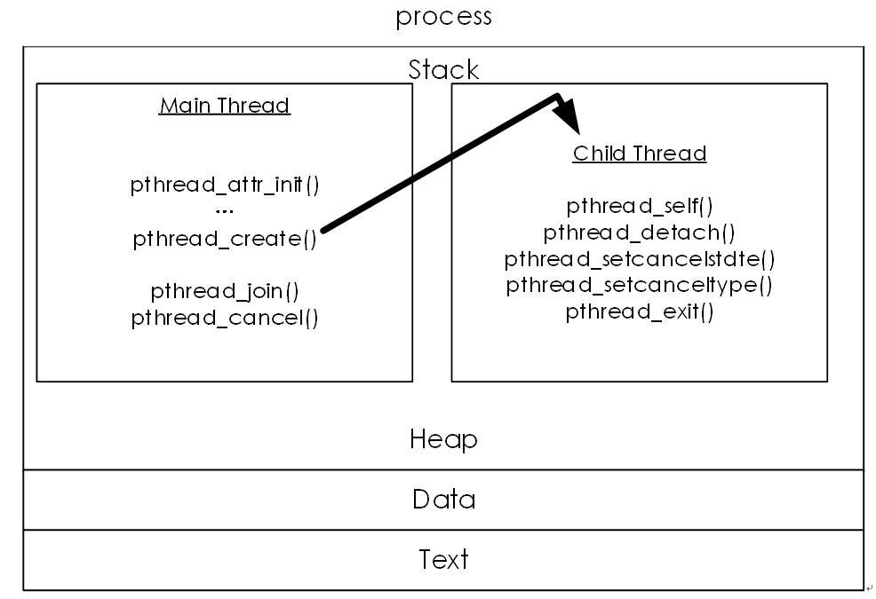
线程的创建

Slide 18
创建子线程代码示例
void *childthread(void){
int i;
for(i=0;i<10;i++){
printf(“childthread message\n”);
sleep(100);}}
int main(){
pthread_t tid;
printf(“create childthread\n”);
pthread_create(&tid,NULL,(void *) childthread,NULL);
sleep(3);
printf(“process exit\n”); }

Slide 19
线程的终止
线程的三种终止方式
线程从启动例程函数中返回，函数返回值作为线程的退出码
线程被同一进程中的其他线程取消
线程在任意函数中调用pthread_exit函数终止执行

Slide 20
线程终止函数
函数原型
头文件：pthread.h
void pthread_exit(void *rval_ptr);
参数
rval_ptr：该指针将传递给pthread_join函数（与exit函数参数用法类似）

Slide 21
父线程等待子线程终止
函数原型
头文件：pthread.h
int pthread_join(pthread_t thread,void **rval_ptr);
调用该函数的父线程将一直被阻塞，直到指定的子线程终止
返回值
成功返回0，否则返回错误编号

Slide 22
pthread_join函数
参数
thread：需要等待的子线程ID
rval_ptr：（若不关心线程返回值，可直接将该参数设置为空指针NULL）
若线程从启动例程返回，rval_ptr将包含返回码
若线程被取消，rval_ptr指向的内存单元值置为PTHREAD_CANCELED
若线程通过调用pthread_exit函数终止，rval_ptr就是调用pthread_exit时传入的参数

Slide 23
创建并等待子线程代码示例
void *childthread(void){
int i;
for(i=0;i<10;i++){
printf(“childthread message\n”);
sleep(100);}}
int main(){
pthread_t tid;
printf(“create childthread\n”);
pthread_create(&tid,NULL,(void *) childthread,NULL);
pthread_join(tid,NULL);
printf(“childthread exit process exit\n”); }

Slide 24
取消线程
线程调用该函数可以取消同一进程中的其他线程（即让该线程终止）
函数原型
头文件： pthread.h
int pthread_cancel(pthread_t tid);
参数与返回值
tid：需要取消的线程ID
成功返回0， 出错返回错误编号

Slide 25
取消线程
在默认情况下，pthread_cancel函数与线程ID等于tid的线程自身调用pthread_exit函数（参数为PTHREAD_CANCELED）效果等同
线程可以选择忽略取消方式或者控制取消方式
pthread_cancel并不等待线程终止，它仅仅是提出请求

Slide 26
线程清理处理函数
当线程终止时，可以调用自定义的线程清理处理函数，进行资源释放等操作。类似于exit函数。
线程可以注册多个清理处理函数，这些函数被记录在栈中，它们的执行顺序与它们的注册顺序相反
线程清理处理函数的注册
头文件：pthread.h
void pthread_cleanup_push(void (*rtn)(void *),void *arg);

Slide 27
线程清理处理函数
参数
rtn：清理函数，无返回值，包含一个类型为指针的参数
arg：当清理函数被调用时，arg将被传递给清理函数
清理函数被调用的时机
线程自身调用pthread_exit时
线程响应取消线程请求时
以非0参数调用pthread_cleanup_pop时

Slide 28
线程清理处理函数
pthread_cleanup_push必须和pthread_cleanup_pop成对出现，而且出现的地方必须在同一个作用域内
函数原型
void pthread_cleanup_pop(int execute);
（pthread.h）

Slide 29
线程退出与清理示例
void cleanup(){
printf(“cleanup\n”);}
void *test_cancel(void){
pthread_clean_push(cleanup,NULL);
printf(“test_cancel\n”);
while(1)
{
printf(“test message\n”);
sleep(1);
}
pthread_cleanup_pop(1);}
int main(){
phtread_t tid;
phtread_create(&tid,NULL,(void *)test_cancel,NULL);
sleep(2);
phread_cancel(tid);
pthread_join(tid,NULL);}

Slide 30
pthread_detach函数
在任何一个时间点上，线程是可结合的（joinable）或者是分离的（detached）
可结合的线程能够被父线程回收其资源和杀死。在被父线程回收之前，它的存储器资源（例如栈）是不释放的
分离的线程是不能被父线程回收或杀死的，它的存储器资源在它终止时由系统自动释放
若线程已经处于分离状态，线程的底层存储资源可以在线程终止时立即被收回
当线程被分离时，并不能用pthread_join函数等待它的终止状态，此时pthread_join返回EINVAL
pthread_detach函数可以使线程进入分离状态

Slide 31
pthread_detach函数
函数原型
头文件：pthread.h
int pthread_detach(pthread_t tid);
参数与返回值
tid：进入分离状态的线程的ID
成功返回0，出错返回错误编号

Slide 32
线程属性
前面讨论pthread_create时，针对线程属性，传入的参数都是NULL。
实际上，可以通过构建pthread_attr_t结构体，设置若干线程属性
要使用该结构体，必须首先对其进行初始化；使用完毕后，需要销毁它

Slide 33
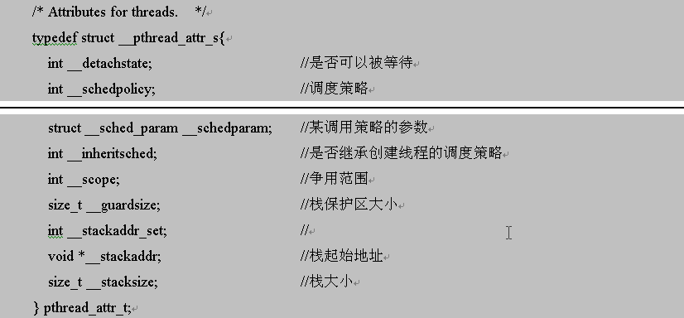
线程属性
POSIX规定的一些线程属性

Slide 34
初始化和销毁
函数原型
#include<pthread.h>
int pthread_attr_init(pthread_attr_t *attr);
int pthread_attr_destroy(pthread_attr_t *attr);
参数与返回值
成功返回0，否则返回错误编号
attr：线程属性，确保attr指向的存储区域有效
为了移植性，pthread_attr_t结构对应用程序是不可见的，应使用设置和查询等函数访问属性

Slide 35
线程属性操作示例代码
#include <pthread.h>
#include <sched.h>
int main(void)
{
int ret;
pthread_t pid; /* 线程ID */
pthread_attr_t pattr; /* 线程属性结构体 */
struct sched_param param; /* 线程优先级结构体 */
pthread_attr_init(&pattr); /* 初始化线程属性对象，这时是默认值 */
pthread_attr_setscope(&pattr, PTHREAD_SCOPE_SYSTEM); /* 设置线程绑定 */
pthread_attr_getschedparam(&pattr, &param); /* 修改线程优先级 */
param.sched_priority = 20;
pthread_attr_setschedparam(&pattr, &param);
/* 使用设置好的线程属性来创建一个新的线程 */
ret = pthread_create(&pid, &pattr, (void *)thread, NULL);
……

Slide 36
初始化线程属性对象
属性 | 缺省值 | 描述
scope | PTHREAD_SCOPE_PROCESS | 新线程与进程中的其他线程发生竞争
detachstate | PTHREAD_CREATE_JOINABLE | 线程可以被其它线程等待
stackaddr | NULL | 新线程具有系统分配的栈地址
stacksize | 0 | 新线程具有系统定义的栈大小
priority | 0 | 新线程的优先级为0
inheritsched | PTHREAD_EXPLICIT_SCHED | 新线程不继承父线程调度优先级
schedpolicy | SCHED_OTHER | 新线程使用优先级调用策略

Slide 37
获取线程栈属性
函数原型
#include<pthread.h>
int pthread_attr_getstack(
const pthread_attr_t *attr,
void **stackaddr, size_t *stacksize);
参数与返回值
attr：线程属性
stackaddr：该函数返回的线程栈的最低地址
stacksize：该函数返回的线程栈的大小
成功返回0，否则返回错误编号

Slide 38
设置线程栈属性
函数原型
#include<pthread.h>
int pthread_attr_setstack(
const pthread_attr_t *attr,
void *stackaddr, size_t *stacksize);
当用完线程栈时，可以再分配内存，并调用本函数设置新建栈的位置

Slide 39
设置线程栈属性
参数与返回值
attr：线程属性
stackaddr：新栈的内存单元的最低地址，通常是栈的开始位置；对于某些处理器，栈是从高地址向低地址方向伸展的，stackaddr就是栈的结尾
stacksize：新栈的大小
成功返回0，否则返回错误编号

Slide 40
感谢观看！
授课教师： 电子邮箱：
Notes:
40

